Slide 1
ỦY BAN NHÂN DÂN QUẬN LONG BIÊN
TRƯỜNG TIỂU HỌC ÁI MỘ A
MÔN: TOÁN
LỚP 3
Bài: Ôn tập hình học và đo lường

Slide 2

BÀI:
ÔN TẬP HÌNH HỌC VÀ ĐO LƯỜNG
(TIẾT 1- TR 118)

Slide 3


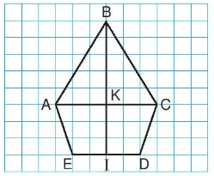
BÀI 1
Trong hình bên:
Có mấy góc vuông?
Có mấy góc không vuông đỉnh A?
Tìm trung điểm của đoạn thẳng AC và đoạn thẳng ED

Slide 4

+ Có 4 góc vuông đỉnh K; có 2 góc vuông đỉnh I. Vậy hình đã cho có tất cả 6 góc vuông. + Góc không vuông đỉnh A, cạnh AB, AK; góc không vuông đỉnh A, cạnh AK, AE; góc không vuông đỉnh A, cạnh AB, AE. Vậy có 3 góc không vuông đỉnh A. + Trung điểm của đoạn thẳng AC là điểm K. + Trung điểm của đoạn thẳng ED là điểm I

Slide 5
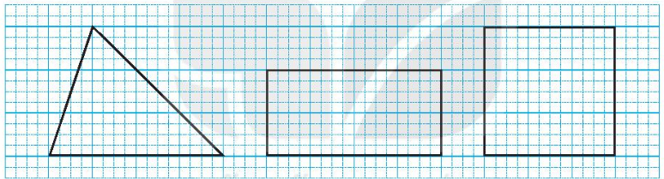
BÀI 2: VẼ HÌNH (THEO MẪU)

Slide 6

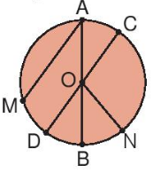
BÀI 3
a) Nêu tên các đường kính, bán kính của hình tròn dưới đây
Đường kính: AB, CD
Bán kính: OA, OB, OC, OD, ON

Slide 7
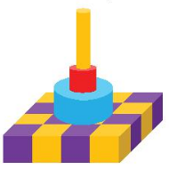

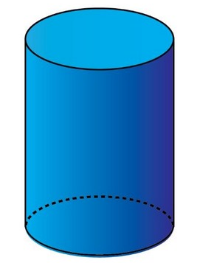
BÀI 3
b) Hình dưới đây được xếp bởi bao nhiêu khối lập phương, bao nhiêu khối trụ?
16 khối lập phương
3 khối trụ

Slide 8
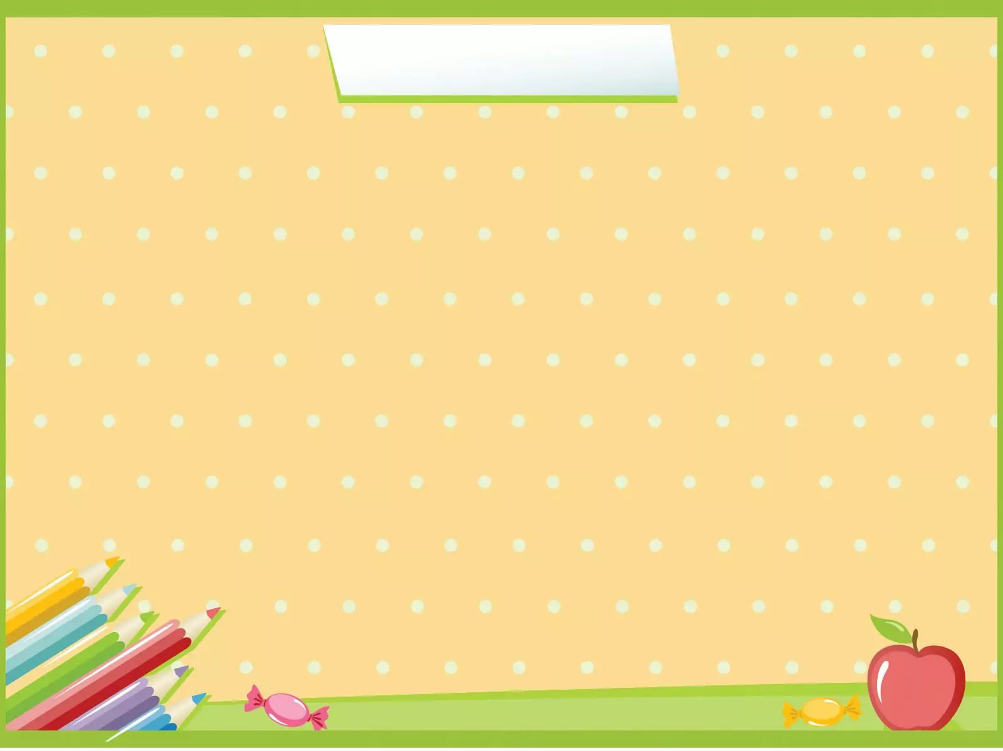
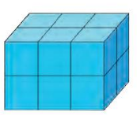
BÀI 4
Người ta xếp các khối lập phương nhỏ màu trắng thành khối hộp chữ nhật, rồi sơn tất cả các mặt của khối hộp chữ nhật đó ( như hình vẽ). Hỏi có tất cả bao nhiêu khối lập phương nhỏ được sơn 3 mặt?

Slide 9
BÀI 4
Có 8 khối lập phương được sơn 3 mặt

Slide 10

TẠM BIỆT VÀ HẸN GẶP LẠI

